Slide 1


BPMN - PI
Guilherme Alves
Isabella Lima
Vinicius Conceição
Karina Lie Wakassuqui
Luiza Vitória

Slide 2

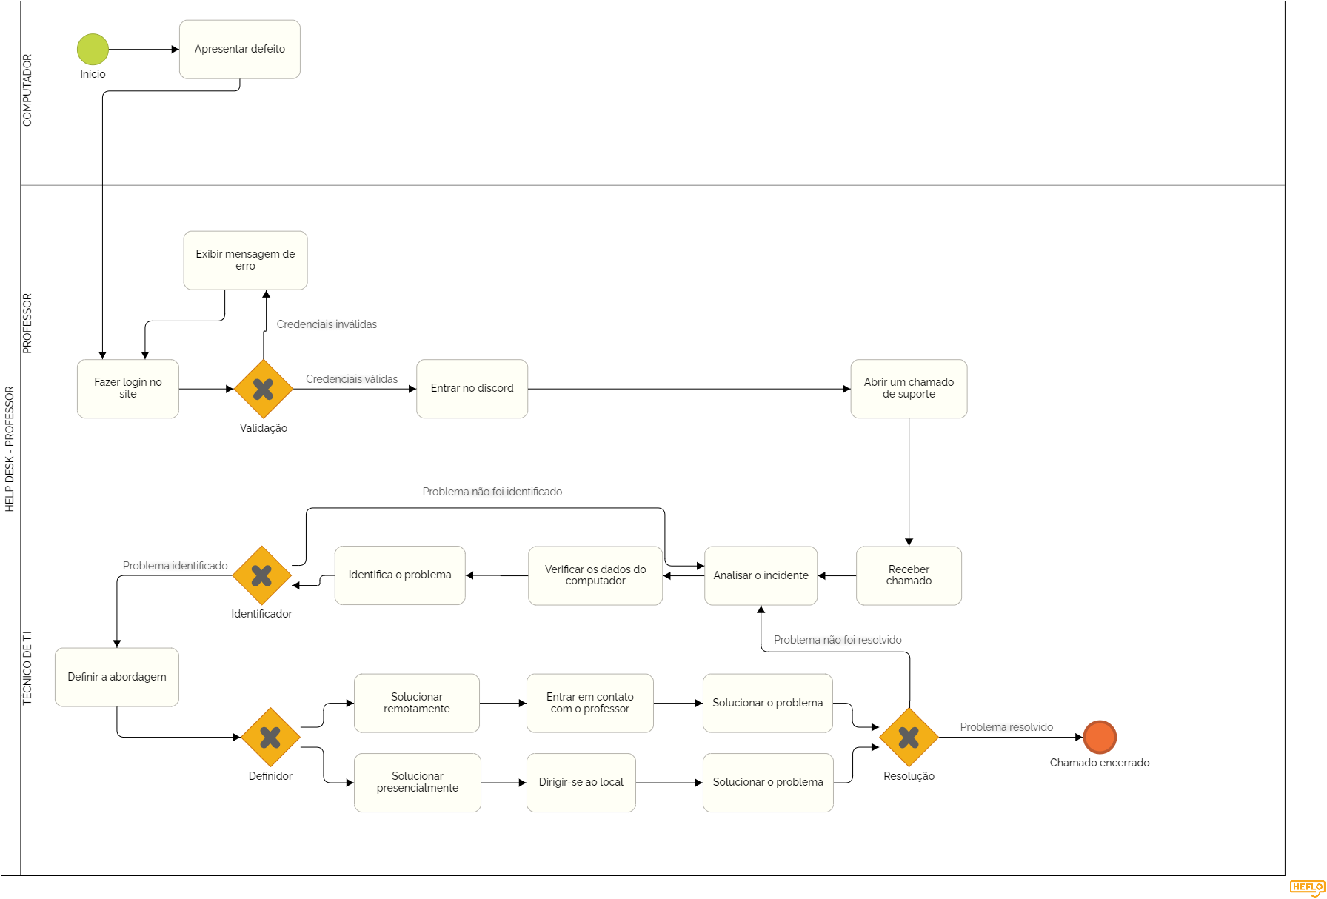
HELDDESK - PROFESSOR

Slide 3
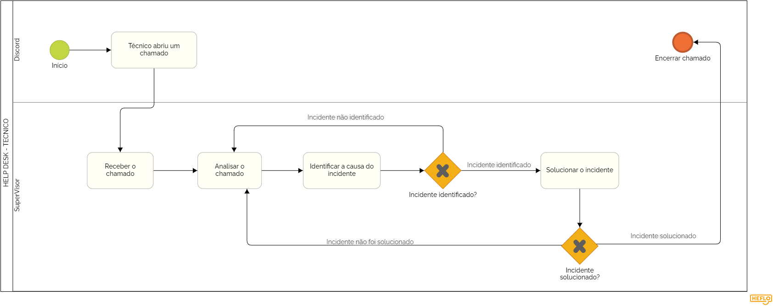
HELDDESK - TÉCNICO

Slide 4
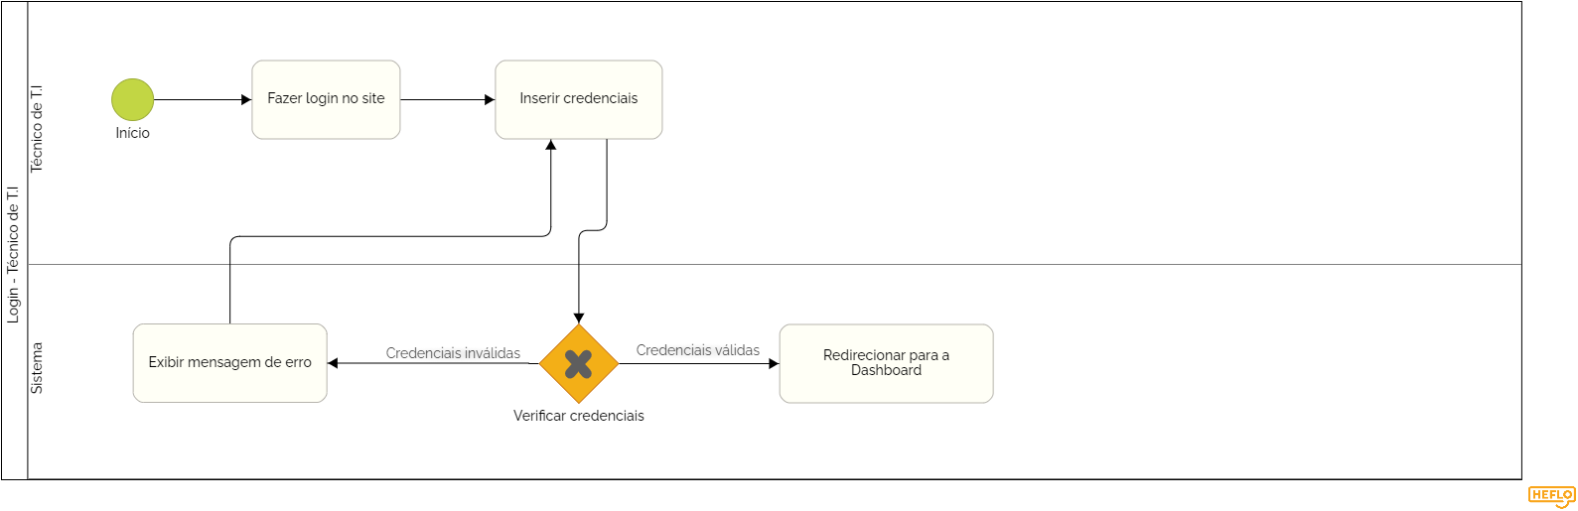
LOGIN - TÉCNICO

